Slide 1
Vývoj dětského výtvarného projevu – 5. část
symboly

Slide 2
Místo symbolu v morfologii dětské kresby
Výtvarný projev je neverbální a alingvickou formou komunikace.
„Grafický symbol je pro dítě nejpřirozenějším prostředkem sebe sama ve světě a zároveň reprezentace jeho první zkušenosti se světem již učiněné“ (Babyrádová, 1999, s. 55).
Tzn. uvědomování si své pozice ve světě (interiorizace) a vyjadřování svého vnitřního stavu navenek (exteriorizace).
Nejbohatším obdobím z hlediska morfologie výtvarného projevu je považován věk od 2 do 6-10 let, zlatý věk.
Symbol = výraz nevědomé integrace dítěte s okolním světem (Kirchnerová, 2008, s. 55).

Slide 3
Archetyp vs. individualita
Symboly mohou mít:
obecný archetypální význam (archetyp = v pojetí C. G. Junga se jedná o určitý projev sounáležitosti individuální duše člověka s kolektivní duší světa (Babyrádová, 2008)), nebo víceznačný individuální význam.
Proto je zvláště nutné při výkladu symbolů vycházet z komentáře dítěte.
Dále bližší výklad k jednotlivým symbolům.

Slide 4


Slide 5
kruh
Nejfrekventovanější symbolický útvar u dětí (hlava, oči, kola,..).
V podobě slunce kruh vnímán jako asociace tepla a světla.
Kruh je také symbolizací koloběhu veškerého dění, např. času i běhu událostí lidského života.
Současně v něm můžeme spatřit symboliku koncentrace k obnovení sil, pevnost, jistotu, stálost a neměnnost.
V religiózním významu symbol naděje a víry.

Slide 6

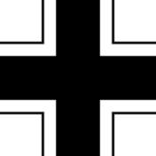


Slide 7
kříž
Střet linií, velmi dynamický symbol, nemusí být vždy vykládán duchovně.
Kříž ve tvaru T: symbol figury.
Rovnoramenný kříž: vyváženost a harmonický přístup ke světu.
Kříž ve tvaru + : klid a pasivita.
Kříž ve tvaru X : aktivita.

Slide 8

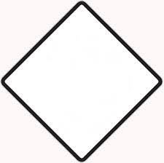

Slide 9
Čtverec a jiné kvadratické útvary
Čtverec bývá vnímán jako symbol pozemskosti.
Značí touhu po stabilitě.
Kosočtverec je naopak symbolem aktivity.

Slide 10
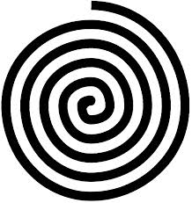

Slide 11
spirála
Spirála je neuzavřený útvar symbolizující především dynamiku všech změn probíhajících v kosmu.
Současně svou pravidelností určuje těmto změnám řád.

Slide 12
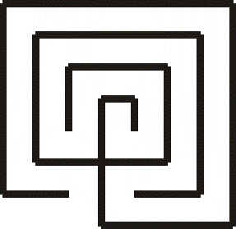

Slide 13
labyrint
Symbolizuje na jedné straně složitý vztah k člověka k přírodě a jeho hledání se, na druhé straně skýtá zbloudilci opět možnost určitého způsobu k ovládnutí přírody.
Je oblíbený pro svoji magičnost a tajemnost.

Slide 14
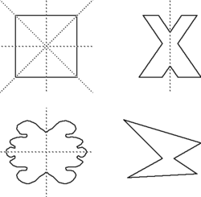

Slide 15
symetrie
Symetrie je konstantním rysem dětského výtvarného projevu, který se vyznačuje spontánním souladem.
Výtvarný projev je záležitostí organickou spojenou s fyziologickou organičností lidského těla.
Kromě shody levé a pravé části znamená také „harmonický vztah jednotlivých kompozičních elementů k výslednému celku“ (Babyrádová, 1999, s. 61).

Slide 16
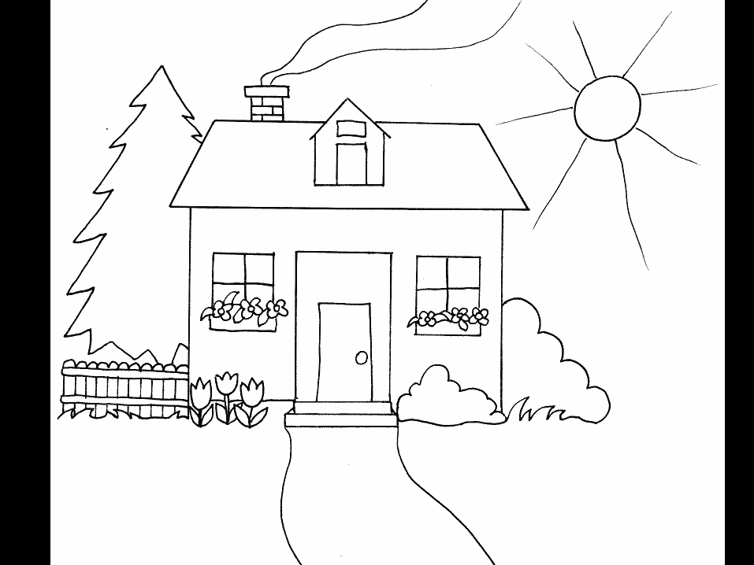

Slide 17
Dům
Dům patří k nejoblíbenějším dětským tématům.
Nejčastěji bývá zobrazen z průčelí, obdélníkový tvar s nasazenou trojúhelníkovou (sedlovou) střechou.
Symbolizuje zázemí, rodinnou pohodu, otevření se vnějšímu světu.
Příliš malý dům mezi 6. a 8. rokem poukazuje na nesmělost, po 8 roce na méněcennost, v pubertě na citovou zdrženlivost.
Dům překrývající celou plochu symbolizuje touhu po projevech lásky či ovládnutí svých pudů.
Hrad opevněný s cimbuřím dává proniknout pocitu útlaku a potřeby defenzívy, např. proti rodičům.
Osamělý, nepřístupný dům obehnaný vysokým plotem s žádnou příjezdovou cestou může svědčit o prohře a nezdaru.
Zámek představuje ideální útočiště.

Slide 18
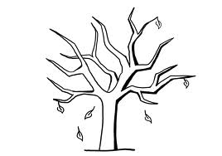

Slide 19
strom
Svou pozicí může symbolizovat lidskou postavu, člověka. Je především symbolem růstu, plodnosti, síly a tajemství.
Zpočátku strom vypadá jako čmáranice. Později je složen z geometrických tvarů, kruh a obdélník. Bývá usazen k zemi. Po 10. roce by měly být už vyznačený větve a tvar kruhu opuštěn.
Horní část stromu symbolizuje vědomou část „já“, spodní část spíše tu nevědomou a záležitosti pudové.
Levá část: introverze, egocentrismus, minulost, pouto k matce.
Pravá část: extraverze, altruismus, pokrok, pouto k otci.
Různá poškození na stromech upozorňují na traumata dítěte, čím výše, tím mladší trauma.

Slide 20
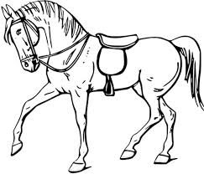

Slide 21
kůň
Kůň je oblíbené téma některých dětí, pro jiné je velmi složitý a raději se mu vyhýbají.
Zpravidla symbolizuje události s rychlým spádem.
Děti rády zařazují do svých kreseb koně s křídly Pegase (zastupujícího tvůrčí síly básníků). Stejně jako jednorožec je však spíše odkazem na oblíbené dětské pohádky.

Slide 22
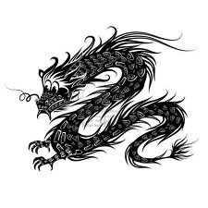

Slide 23
Drak
Děti se ho bojí, současně je však láká překonávání těchto obav.
Drak symbolizuje přechod z chaosu k ukotvenému řádu, přijetí událostí z nevědomí do sféry vědomé.

Slide 24
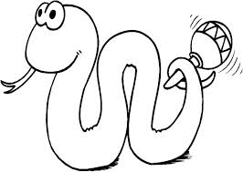

Slide 25
had
Hada děti kreslí často, protože je velmi jednoduchý.
V symbolice v něm můžeme spatřovat znovuzrození (svlékání z kůže), život i smrt (uštknutí), posmrtnou existenci. Nese v sobě nebezpečí a určitou magičnost.

Slide 26
Použitá literatura
Babyrádová, H. (1999). Symbol v dětském výtvarném projevu. Brno: Masarykova univerzita.
Davido, R. (2008). Kresba jako nástroj poznání dítěte. Praha: Portál.

